Slide 1

KNIME Analytcs – Treinamento básico
Lucas Teodoro Vital

Slide 2

Konstanz Information Miner
O que é o KNIME Analytcs?
Software voltado à Análise de Dados;
Resolução de problemas estatísticos, matemáticos e Programação;
Exploração de soluções inteligentes com ferramentas de Machine Learning e Data Mining

Slide 3

Licença?
4 Liberdades:•
Liberdade de execução
Liberdade de Estudar o funcionamento do programa
Liberdade de redistribuir cópias
Liberdade de Aperfeiçoar
Free as in FREEDOM

Slide 4
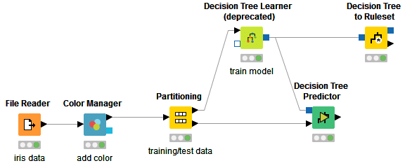
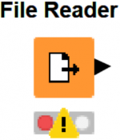
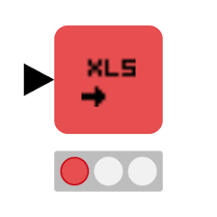

Funcionamento
Funcionamento em Blocos
Funções divididas em “Nodes”
Tipos de Nodes divididos em cores

Slide 5
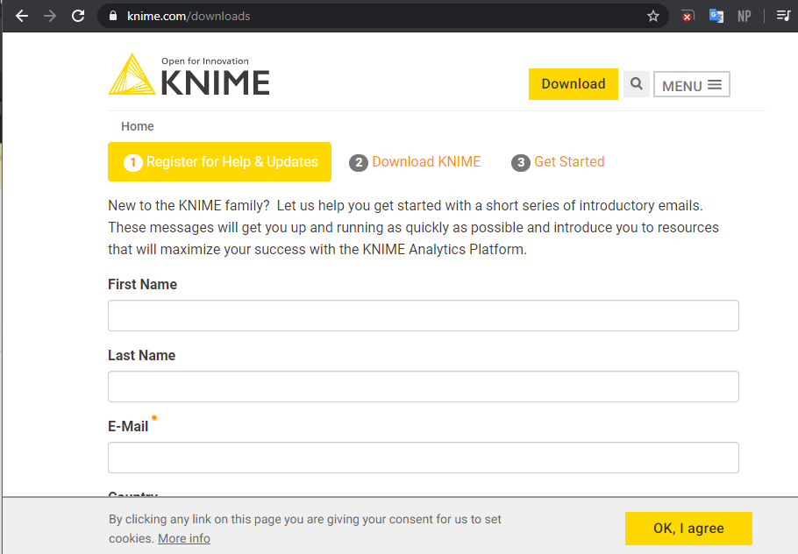
Onde baixar?
https://knime.com/downloads
Cadastramento básico
Download

Slide 6
Dúvidas e problemas ao longo do desenvolvimento
https://knime.com/knime-community
Comunidade internacional com pessoas engajadas
Ferramentas e extensões desenvolvidas pela própria comunidade

